Slide 1
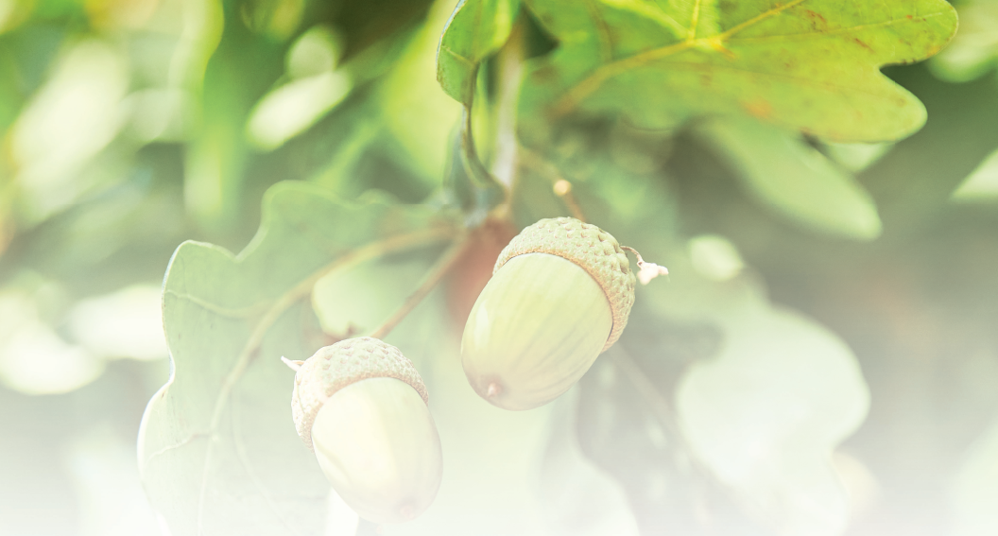
Geriamojo vandens stotelės įrengimo projektas VDU ,,Atžalyno“ progimnazijoje
Akvilė N., Eglė S., Melita U., Patricija L., Rusnė Š.

Slide 2
Darbo parametrai
Tikslas- parengti geriamojo vandens stotelės įrengimo projektą VDU „Atžalyno“ progimnazijoje.
Tyrimo objektas- geriamojo vandens stotelės maketas.

Slide 3
Darbo parametrai
Tikslui pasiekti keliami šie uždaviniai:
1. Išsiaiškinti geriamojo vandens stotelės įrengimo poreikį.
2. Nustatyti geriamojo vandens stotelės įrengimo techninius parametrus.
3. Parengti geriamojo vandens stotelės maketą.

Slide 4
Teorinis temos pagrindimas
Vanduo yra būtinas žmogaus organizmui, bet vienas iš penkių vaikų ir paauglių nevartoja pakankamai vandens.
Vandens stotelių įrengimas mokyklose pagerintų mokinių sąlygas atsigerti vandens.
Mokiniams kyla sunkumų nuolatos su savimi turėti geriamojo vandens ar prisipildyti gertuves.

Slide 5
Tyrimo metodologija
Tyrimas buvo atliekamas anketinės apklausos metodu. Anketoje pateikiami 9 uždaro tipo klausimai ir 1 atviro tipo klausimas.
Buvo matuojamas respondentų gertuvių aukštis, išvedamas vidurkis.
Anketinės apklausos metu buvo apklausti 504 bendruomenės nariai.

Slide 6
Atliktas tyrimas
Iš 504 apklaustųjų 267 teigia, kad naudojasi savo nuosavomis gertuvėmis.
Mokiniai yra linkę dalintis gertuvėmis, tai patvirtino 120 apklaustų.
Pilna gertuvė vandens – papildomas svoris kuprinėje.

Slide 7
Atliktas tyrimas
Pradinių kl. mokiniai turi geresnes sąlygas prisipildyti savo gertuves, o vyresnieji susiduria su sunkumais.
Mokiniai linkę gertuves pasipildyti keletą kartų per dieną.
Nemalonu piltis vandenį į gertuvę iš tos pačios patalpos kurioje tuštinamasi.

Slide 8
Geriamojo vandens stotelės įrengimo maketas

Slide 9
Išvados
Geriamojo vandens stotelė mokykloje reikalinga, nes ji prisidėtų prie vaikų sveikatos užtikrinimo.
Daugiau nei puse apklaustųjų naudojasi gertuvėmis mokykloje, tačiau susiduria su sunkumais jas pripildant.
VDU „Atžalyno“ progimnazijos bendruomenės narių poreikius atitinkanti geriamojo vandens stotelė turi atitikti šiuos reikalavimus – talpinti +/- 25cm aukščio gertuvę bei turi būti papildoma galimybė atsigerti vandens nenaudojant gertuvės.

Slide 10
Jūsų klausimai

